Slide 1
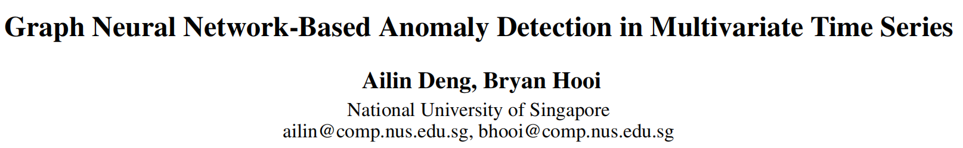
AAAI2021

Slide 2
动机
给定高维时间序列数据，检测异常事件。（传感器数据）
经典的线性模型：建模方式简单，无法处理非线性关系。
深度学习模型：没有明确哪些传感器相互关联，在建模高维传感器方面有困
难，限制了异常事件检测和解释的能力。
图神经网络：不同的传感器行为不同，GNN每个节点使用相同的模型参数；
图结构的边表示传感器之间的关系，这是需要模型学习的，但是GNN将图结
构作为输入。
贡献
GDN：一种新的图偏差网络，学习传感器的关系图，检测偏差。
将结构学习方法和图神经网络结合，使用注意力权重支持异常行为的可解释性，捕获传感器之间的相关性，推断异常的原因。

Slide 3
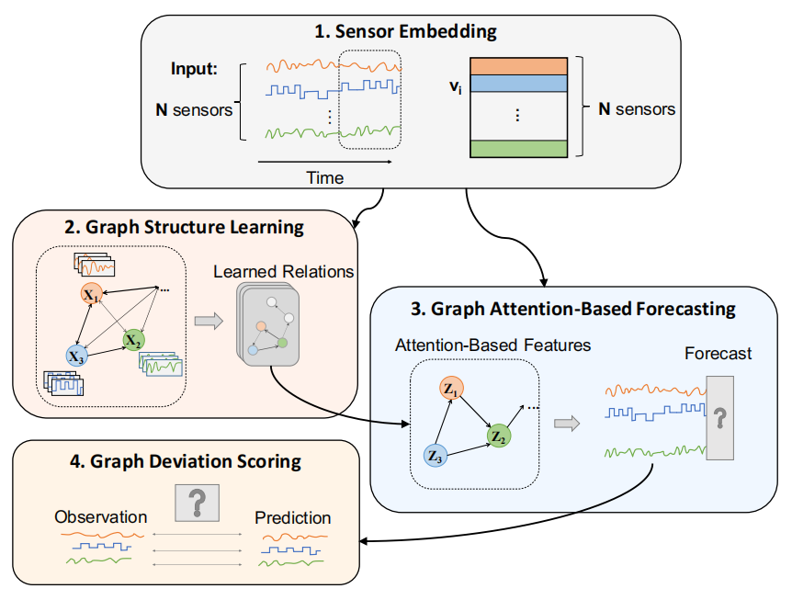
模型
Notes:
输入一段时间序列内传感器数据
图构建，学习传感器间的关系，注意力机制，提取结点特征，
t时刻结点数值的预测，异常分数计算
无监督学习

Slide 4


模型-1
输入：T时间序列内N个传感器的数据
Embedding vector：
Notes:
嵌入向量V 随机初始化

Slide 5

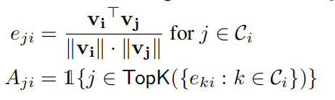
模型-2
有向图表示传感器之间的依赖关系
先验信息：每个传感器i的一组候选关系
计算相似度
Notes:
有先验信息或者无先验信息
计算嵌入向量之间的相似性，余弦相似度
A 邻接矩阵

Slide 6


模型-3
依据过去的数据进行预测，将预测值与观察值比对，判断异常
时间t时的输入：
输出：预测值
Notes:
滑动窗口

Slide 7
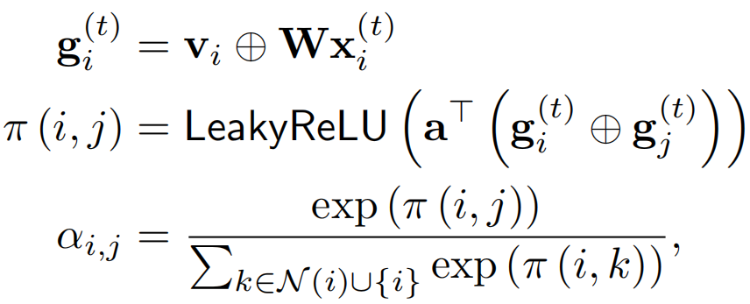
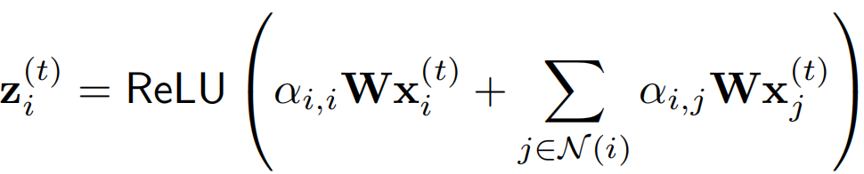
模型-3
特征提取器：捕捉传感器之间的关系
Notes:
结点i的聚合表示Zi
注意力系数 α
g 连接 传感器embedding v 和 转换特征 WX
LeakyReLU 非线性激活函数， softmax 归一化

Slide 8
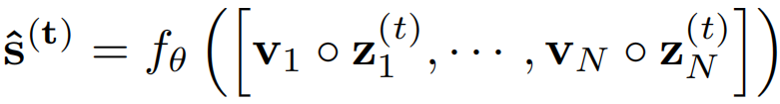
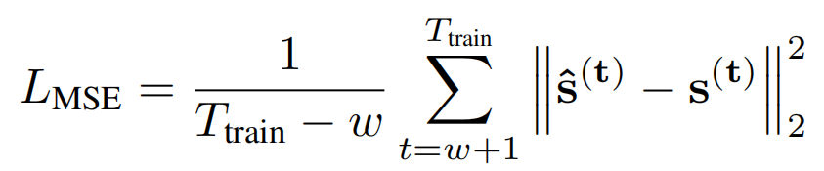
模型-3
预测值
Notes:
结点i的聚合表示Zi
元素×
均方差 loss

Slide 9



模型-4
异常分数
Notes:
偏差值
归一化
中位数 IQR：四分位距 代替 平均值和标准差
总体异常：使用MAX 聚合所有传感器，如果A超过阈值，标记时间t为异常

Slide 10
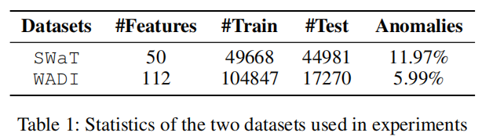
数据集
SWaT：安全水处理数据集
WADI：水量分配系统数据集

Slide 11
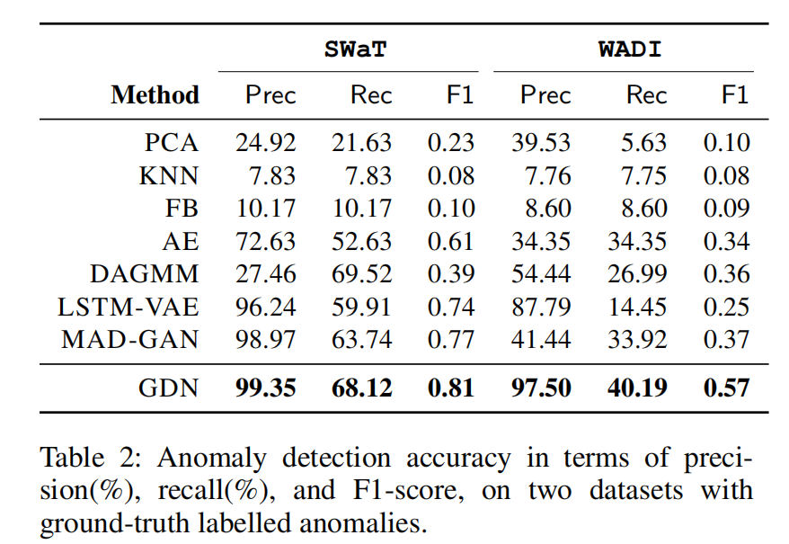
实验结果

Slide 12
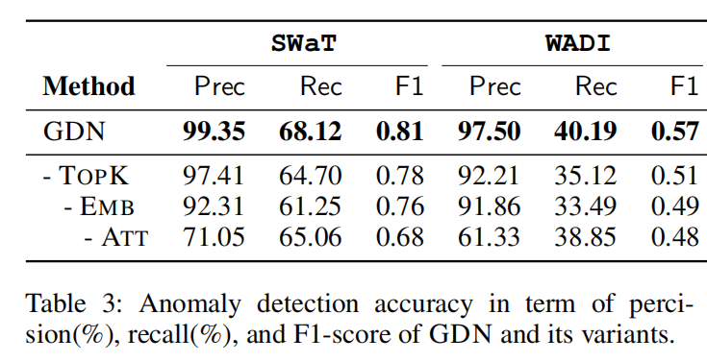
消融实验
1.可学习的图结构
2.注意力机制去掉传感器嵌入V
3.没有注意力机制

Slide 13
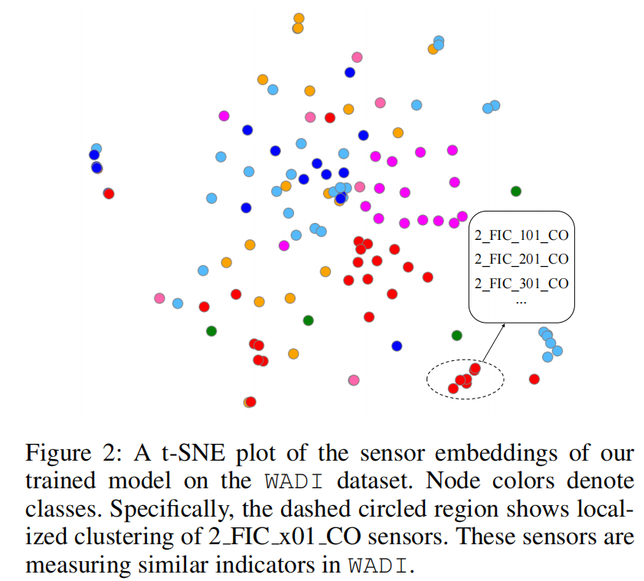
实验

Slide 14
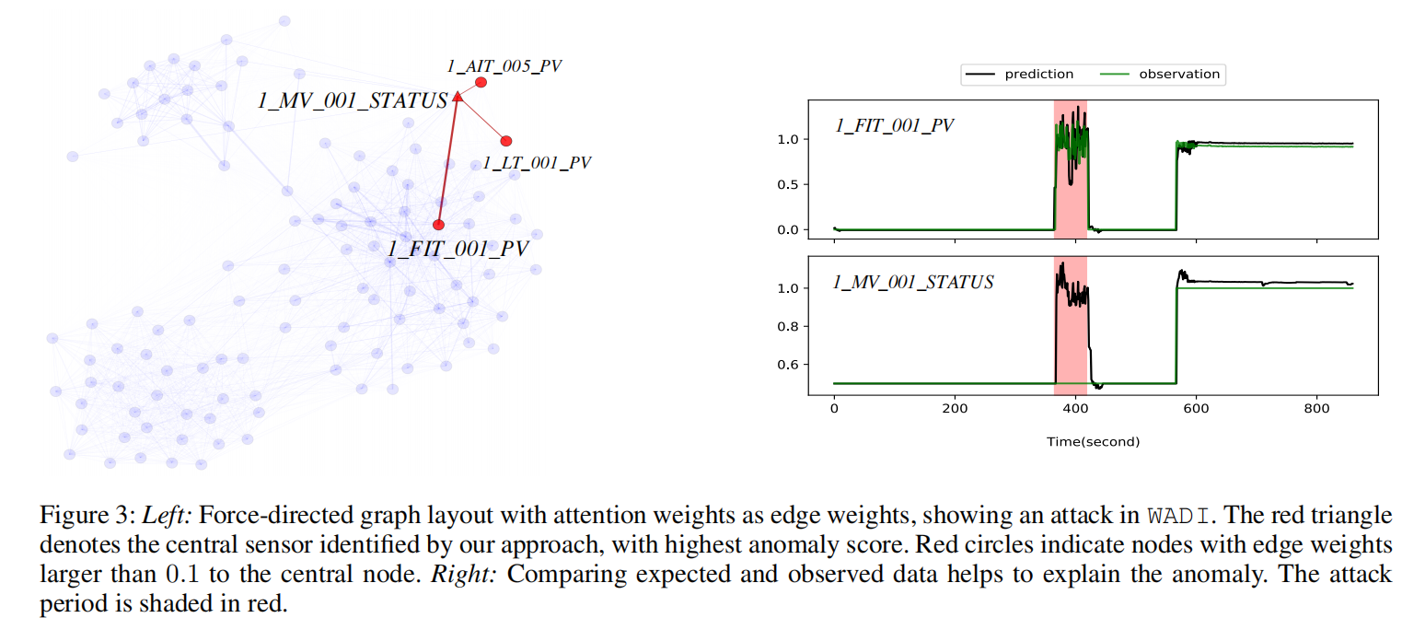
实验

Slide 15
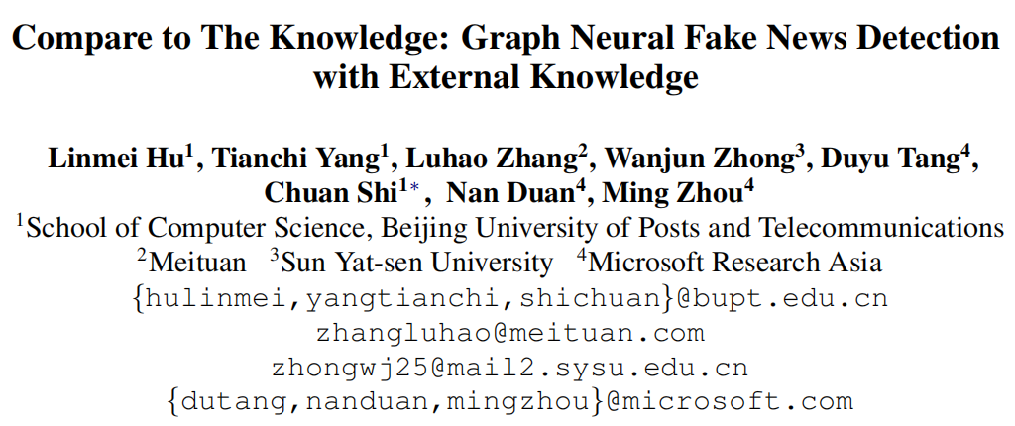
ACL2021

Slide 16
动机
虚假新闻检测：现有的方法严重依赖于新闻内容的语义特征，未能有效利用外部知识帮助确认新闻文档是否可信。
贡献
端到端的图神经模型CompareNet，通过实体将新闻与知识库进行比较。
构造了包含新闻主题和实体的有向异构图，使用图注意网络学习新闻表示，
设计了一种实体比较网络，将新闻与KB进行比较。
在两个基准数据集上优于最先进模型。

Slide 17
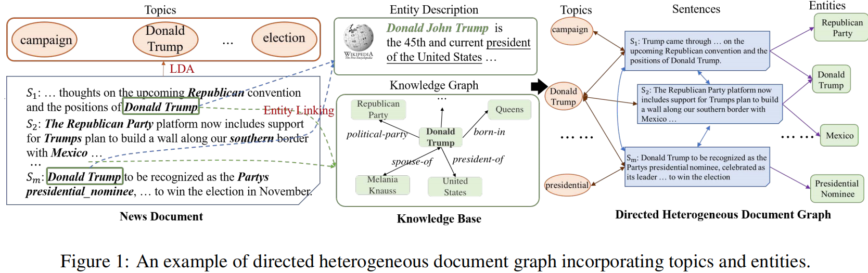
模型
无监督LDA
实体链接工具TAGME
Notes:
把新闻分成一组句子，相互双向链接
无监督LDA挖掘潜在主题
每个句子被当做一个伪文档，分配前P个潜在主题，
将文档中的实体使用实体链接工具TAGME，链接到维基百科中
如果一个句子s包含一个实体e，构建一个从一个句子到实体e的单向定向边，以便只允许信息从句子传播到实体。这样，我们就可以避免将真实的实体知识直接整合到新闻表示中，这可能会误导对假新闻的检测。
sentence LSTM
entity KB
topic one-hot
初始化

Slide 18
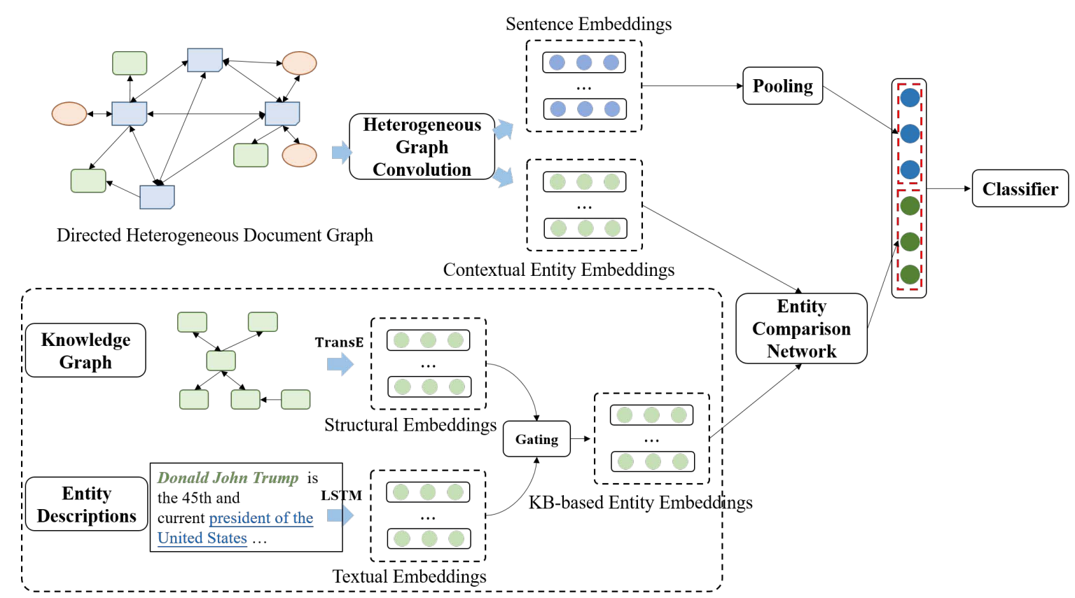
模型
Notes:
经过l层异构图卷积后，我们最终可以得到聚合邻域语义的所有节点（包括句子和实体）表示。
在句子节点Hs∈RN的表示上使用最大池化来获得最终主题丰富的新闻文档的嵌入Hd∈RN。

Slide 19
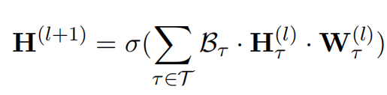





Heterogeneous Graph Convolution
异构图注意网络：
1.不同类型结点的权重
2.边的方向
A：邻接矩阵
D：度矩阵
Notes:
l+1层的结点表示：聚集不同类型邻居结点的特征
Bt：注意力矩阵，行代表结点，列代表类型t的邻居结点
v：注意力向量
α：类型级别的注意力权重
hv hv’：当前结点，邻居结点
A~：是添加了自连接的标准化邻接矩阵

Slide 20


Entity Comparison Network
KB-based Entity Representation
Structural Embedding：TransE
Textual Embedding：LSTM

Slide 21



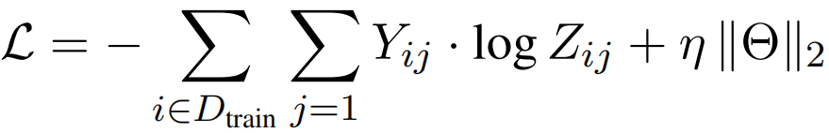
Entity Comparison Network
Notes:
比较网络：最终输出比较特征向量C∈RN，是通过新闻文档中所有实体E={e1，e2，...，的对齐向量A=[a1，a1，a2，...，]上的最大池得到的。
sofemax层 ：分类器
Y：标签
L2范数 交叉熵LOSS

Slide 22
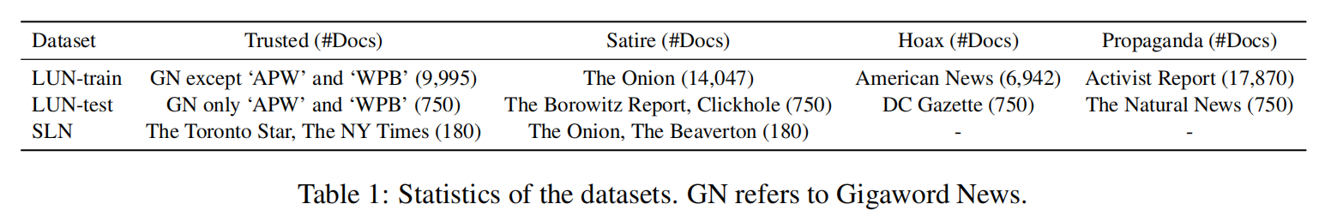
数据集
SLN: Satirical and Legitimate News Database (Rubin et al., 2016)
LUN: Labeled Unreliable News Dataset (Rashkin et al., 2017)

Slide 23
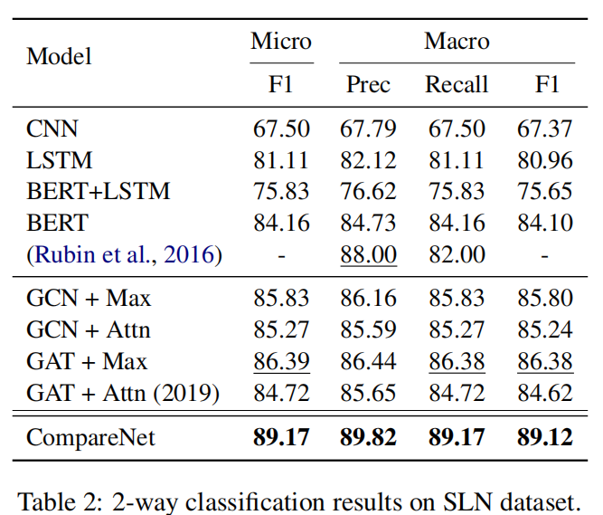
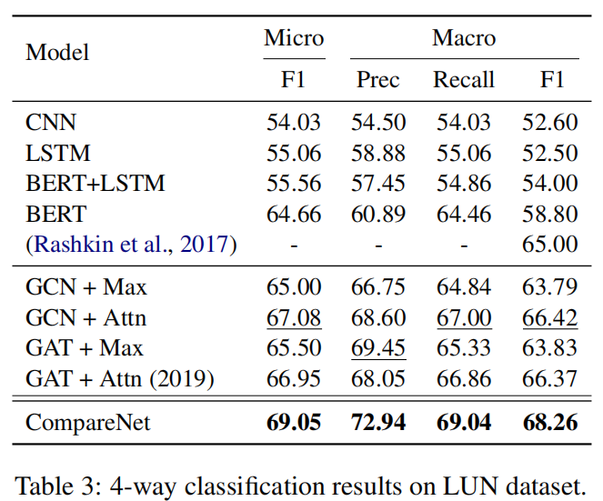
实验结果

Slide 24
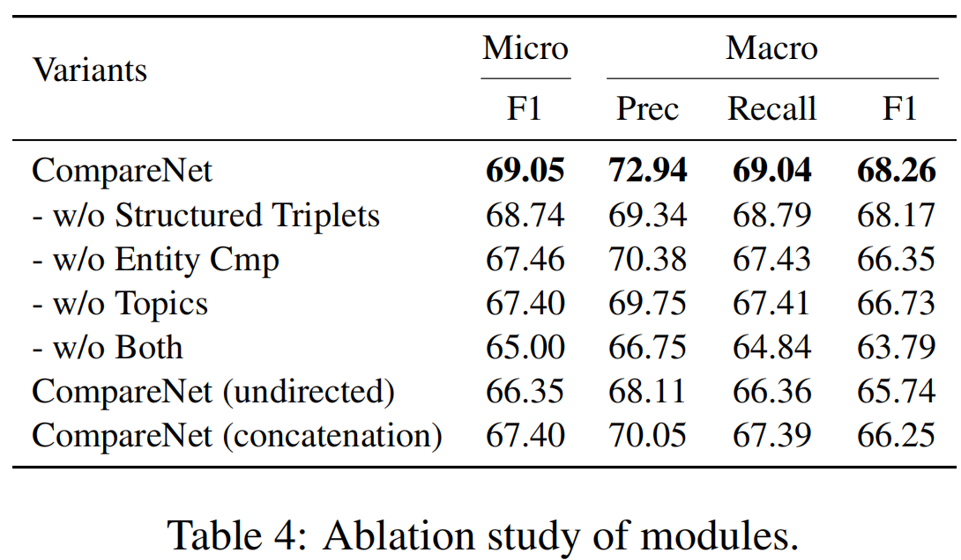
消融实验
Notes:
结构化三元组，整个外部知识，主题，主题和外部知识
无向边
用连接操作代替实体比较

Slide 25
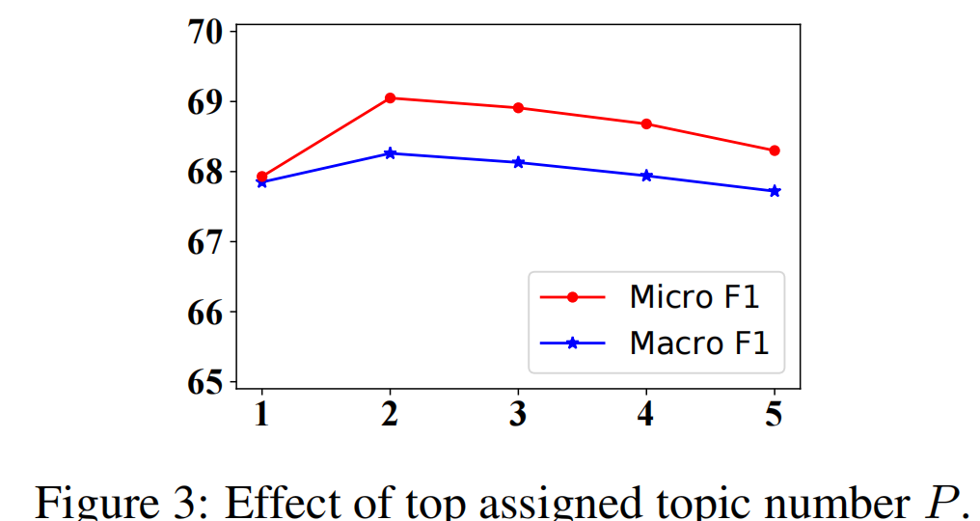
实验参数
Topic个数

